Slide 1
UN BUEN SOLDADO DE JESUCRISTO.
Todos debemos ser soldados de Jesucristo para poderle agradar, ya que en las escrituras hallamos las características que debemos de tener como soldados de Cristo.
Como buenos soldados de Cristo debemos de estar siempre preparados para la batalla.
Esta batalla no es material, es espiritual y es todos los días, cada minuto, cada segundo de nuestras vidas, tenemos que pelear esta batalla, donde estemos.

Slide 2
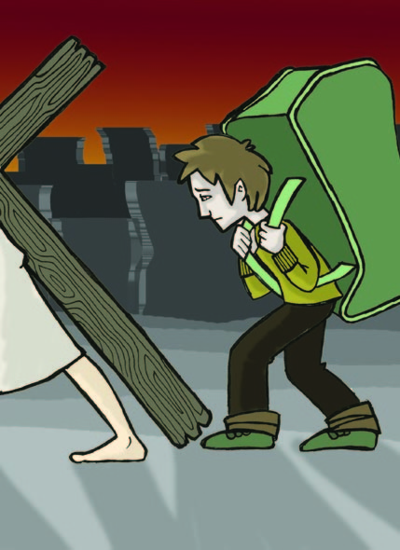
UN BUEN SOLDADO DEBE DE ALISTARSE.
Todo buen soldado debe alistarse en la batalla, no podemos ser neutrales o pasivos, debemos de estar dispuestos a alistarnos en el ejercito de nuestro Dios.
Mateo.11:28-30.
Venid a mí todos los que estáis trabajados y cargados, y yo os haré descansar.
Llevad mi yugo sobre vosotros, y aprended de mí, que soy manso y humilde de corazón; y hallaréis descanso para vuestras almas;
porque mi yugo es fácil, y ligera mi carga.

Slide 3
Ya que estamos con Jesús o estamos en contra de El Mateo.12:30.
Ahora somos siervos de la justicia. Romanos.6:17-18.
El que no es conmigo, contra mí es; y el que conmigo no recoge, desparrama.
Pero gracias a Dios, que aunque erais esclavos del pecado, habéis obedecido de corazón a aquella forma de doctrina a la cual fuisteis entregados;
y libertados del pecado, vinisteis a ser siervos de la justicia.

Slide 4
UN BUEN SOLDADO DEBE ESTAR ARMADO.
Todo buen soldado que se alista para el ejercito debe estar preparado, armado para la batalla.
La armadura del cristiano. Efesios.6:11-13.
Vestíos de toda la armadura de Dios, para que podáis estar firmes contra las asechanzas del diablo.
Porque no tenemos lucha contra sangre y carne, sino contra principados, contra potestades, contra los gobernadores de las tinieblas de este siglo, contra huestes espirituales de maldad en las regiones celestes.
Por tanto, tomad toda la armadura de Dios, para que podáis resistir en el día malo, y habiendo acabado todo, estar firmes.

Slide 5
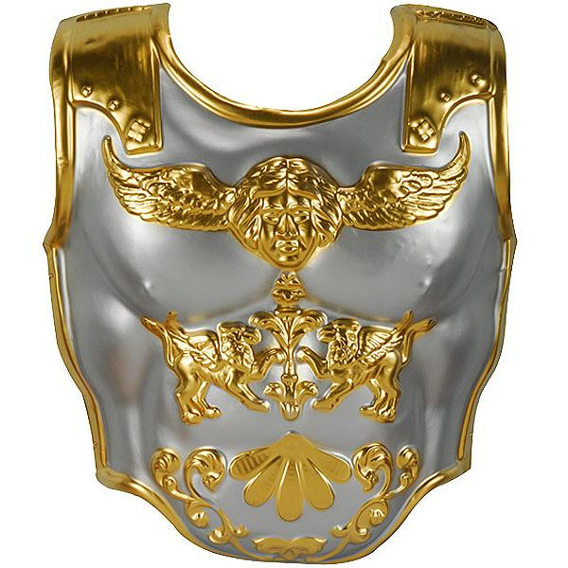
Efesios.6:14.
Estad, pues, firmes, ceñidos vuestros lomos con la verdad, y vestidos con la coraza de justicia,
El cinturón del cristianos es la verdad del evangelio la palabra de Dios. Juan.8:32; Proverbios.23:23.
La Coraza es la justicia de Dios.
y conoceréis la verdad, y la verdad os hará libres.
Compra la verdad, y no la vendas; La sabiduría, la enseñanza y la inteligencia.

Slide 6
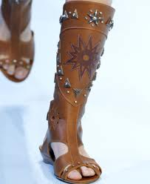
Efesios.6:15-16.
y calzados los pies con el apresto del evangelio de la paz.
Sobre todo, tomad el escudo de la fe, con que podáis apagar todos los dardos de fuego del maligno.
Nuestro escudo es la fe. I Juan.5:4.
Porque todo lo que es nacido de Dios vence al mundo; y esta es la victoria que ha vencido al mundo, nuestra fe.

Slide 7
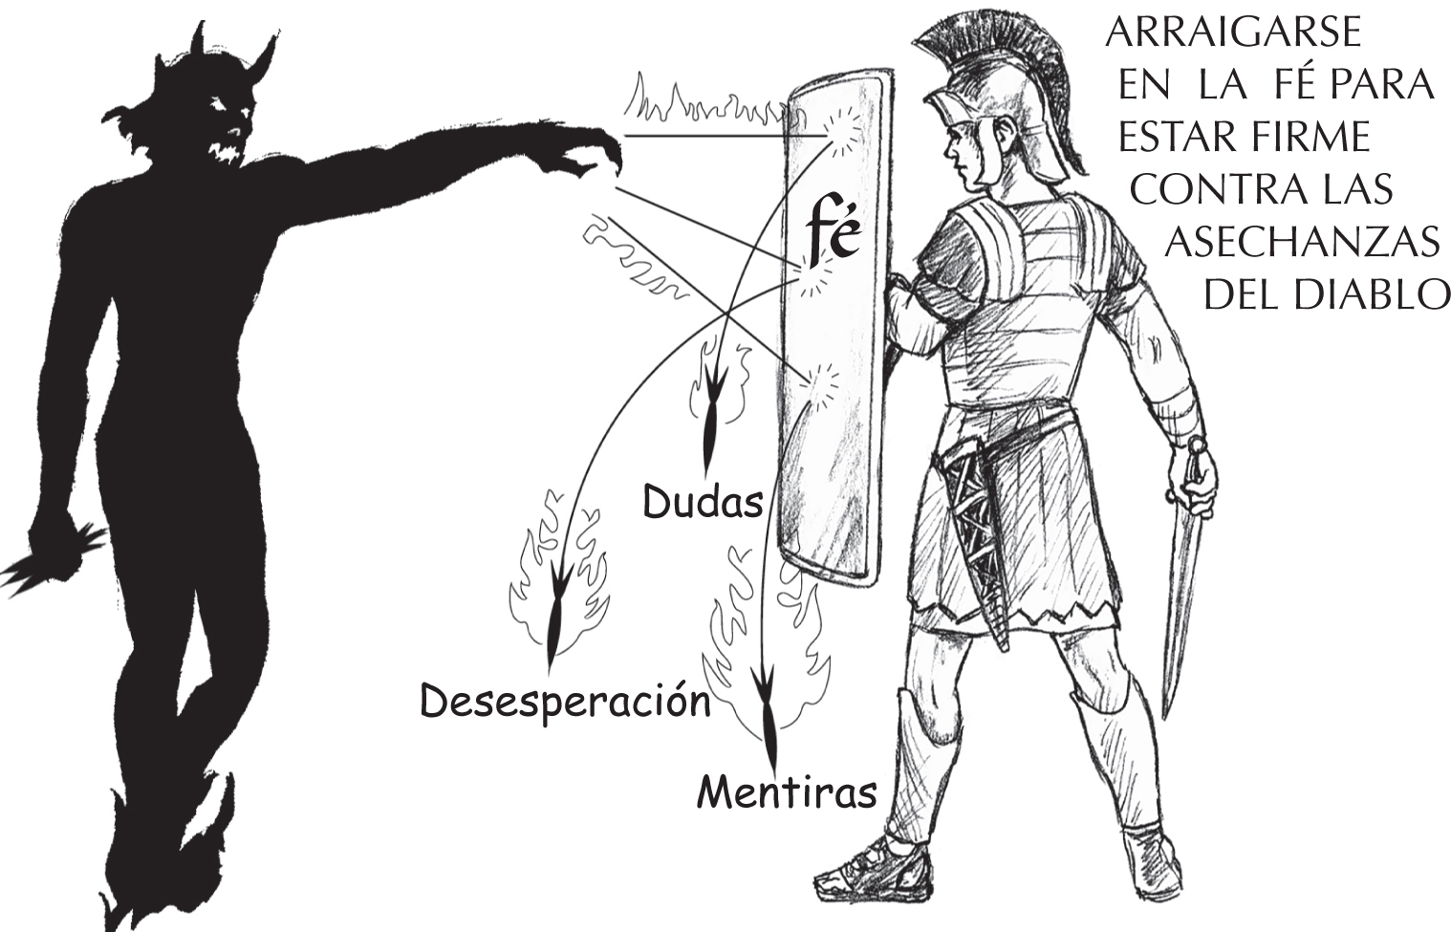

Slide 8
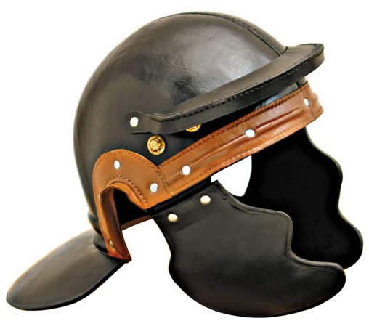
Efesios.6:17.
Y tomad el yelmo de la salvación, y la espada del Espíritu, que es la palabra de Dios;

Slide 10
UN BUEN SOLDADO SE EJERCITA PACIENTEMENTE.
Un buen soldado debe de estar ejercitándose siempre para estar preparado física y mentalmente para la batalla.
Asi todo cristiano debe estar ejercitándose. I Timoteo.4:7-8.
Desecha las fábulas profanas y de viejas. Ejercítate para la piedad;
porque el ejercicio corporal para poco es provechoso, pero la piedad para todo aprovecha, pues tiene promesa de esta vida presente, y de la venidera.

Slide 11
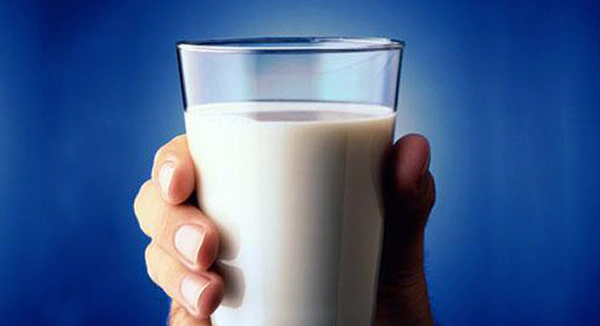
Debemos alcanzar la madurez. Hebreos.5:13-14.
Y todo aquel que participa de la leche es inexperto en la palabra de justicia, porque es niño;
pero el alimento sólido es para los que han alcanzado madurez, para los que por el uso tienen los sentidos ejercitados en el discernimiento del bien y del mal.

Slide 13
UN BUEN SOLDADO DEBE OBEDECER ORDENES.
Todos soldado tiene quien le de ordenes, hay distintos jefes, el cristiano tiene un jefe es Cristo Jesús. Mateo.28:19-20.
Todo lo que hagamos debe ser por que Cristo lo manda. Colosenses.3:17.
Y todo lo que hacéis, sea de palabra o de hecho, hacedlo todo en el nombre del Señor Jesús, dando gracias a Dios Padre por medio de él.
Por tanto, id, y haced discípulos a todas las naciones, bautizándolos en el nombre del Padre, y del Hijo, y del Espíritu Santo;
enseñándoles que guarden todas las cosas que os he mandado; y he aquí yo estoy con vosotros todos los días, hasta el fin del mundo. Amén.

Slide 14
UN BUEN SOLDADO DEBE SUFRIR PENALIDADES.
Todo soldado en el ejercito sufre penalidades, dificultades, hay veces duerme en el monte, sin comida, algún dolor.
El cristiano debe sufrir. II Timoteo.2:3-4.
Tú, pues, sufre penalidades como buen soldado de Jesucristo.
Ninguno que milita se enreda en los negocios de la vida, a fin de agradar a aquel que lo tomó por soldado.

Slide 15
Por eso Pablo se abstenía de algunas cosas. I Corintios.9:27.
Ni comer carne si eso hacia tropezar al hermano débil. I Corintios.8:13.
No debemos de sorprendernos por estas penalidades. I Pedro.4:12.
sino que golpeo mi cuerpo, y lo pongo en servidumbre, no sea que habiendo sido heraldo para otros, yo mismo venga a ser eliminado.
Por lo cual, si la comida le es a mi hermano ocasión de caer, no comeré carne jamás, para no poner tropiezo a mi hermano.
Amados, no os sorprendáis del fuego de prueba que os ha sobrevenido, como si alguna cosa extraña os aconteciese,

Slide 16
No nos debe sorprender porque Jesús ya lo había advertido. Mateo.5:10-12.
Mateo.10:17-22.
Bienaventurados los que padecen persecución por causa de la justicia, porque de ellos es el reino de los cielos.
Mas cuando os entreguen, no os preocupéis por cómo o qué hablaréis; porque en aquella hora os será dado lo que habéis de hablar.
Bienaventurados sois cuando por mi causa os vituperen y os persigan, y digan toda clase de mal contra vosotros, mintiendo.
Porque no sois vosotros los que habláis, sino el Espíritu de vuestro Padre que habla en vosotros.
Gozaos y alegraos, porque vuestro galardón es grande en los cielos; porque así persiguieron a los profetas que fueron antes de vosotros.
El hermano entregará a la muerte al hermano, y el padre al hijo; y los hijos se levantarán contra los padres, y los harán morir.
Y guardaos de los hombres, porque os entregarán a los concilios, y en sus sinagogas os azotarán;
Y seréis aborrecidos de todos por causa de mi nombre; mas el que persevere hasta el fin, éste será salvo.
y aun ante gobernadores y reyes seréis llevados por causa de mí, para testimonio a ellos y a los gentiles.

Slide 17
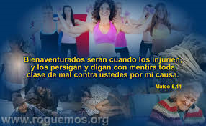
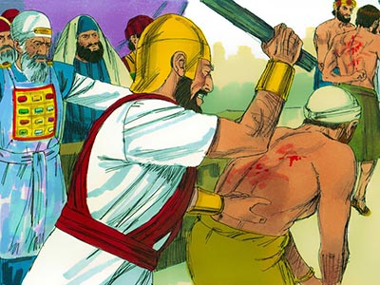

Slide 18
UN BUEN SOLDADO DEBE PELEAR CON VALENTIA.
Todo soldado debe ser valiente para la batalla, la cobardía no debe de existir jamás.
Debemos de pelear la buena batalla de la fe. I Timoteo.6:12.
Pelea la buena batalla de la fe, echa mano de la vida eterna, a la cual asimismo fuiste llamado, habiendo hecho la buena profesión delante de muchos testigos.

Slide 20
Debemos de defender el evangelio. Filipenses.1:17.
Nuestras armas no son carnales. II Corintios.10:3-5.
Porque Dios no nos ha dado espíritu de cobardía. II Timoteo.1:7.
Porque no nos ha dado Dios espíritu de cobardía, sino de poder, de amor y de dominio propio.
pero los otros por amor, sabiendo que estoy puesto para la defensa del evangelio.
Pues aunque andamos en la carne, no militamos según la carne;
porque las armas de nuestra milicia no son carnales, sino poderosas en Dios para la destrucción de fortalezas,
derribando argumentos y toda altivez que se levanta contra el conocimiento de Dios, y llevando cautivo todo pensamiento a la obediencia a Cristo,

Slide 22
UN BUEN SOLDADO DEBE DE BUSCAR LA VICTORIA.
Todo el que se alista para la guerra busca la victoria, nunca la derrota, como cristianos debemos de buscar siempre la victoria cueste lo que cueste.
Hemos nacido de Dios, debemos de vencer al mundo. I Juan.5:4.
Porque todo lo que es nacido de Dios vence al mundo; y esta es la victoria que ha vencido al mundo, nuestra fe.

Slide 23
Dios nos da la victoria. I Corintios.15:57-58.
Debemos decir como el apóstol Pablo. II Timoteo.4:7-8.
Mas gracias sean dadas a Dios, que nos da la victoria por medio de nuestro Señor Jesucristo.
Así que, hermanos míos amados, estad firmes y constantes, creciendo en la obra del Señor siempre, sabiendo que vuestro trabajo en el Señor no es en vano.
He peleado la buena batalla, he acabado la carrera, he guardado la fe.
Por lo demás, me está guardada la corona de justicia, la cual me dará el Señor, juez justo, en aquel día; y no sólo a mí, sino también a todos los que aman su venida.

Slide 24
¿Está usted agradando al que le tomó por soldado?

Slide 25
CONCLUSION.
Somos soldados de Cristo Jesús y debemos de demostrarlo como buenos soldados debemos ser:
Alistarnos.
Estar Armados.
Ejercitarnos.
Obedecer ordenes.
Sufrir penalidades.
Pelear con valentía.
Buscar siempre la victoria.
¿Estamos siendo soldados de Cristo?

Slide 26
DIOS NOS BENDIGA A TODOS.

